Slide 1
Nükleer Tıp
Dr. Çiğdem Soydal
A.Ü.T.F Nükleer Tıp Anabilim Dalı

Slide 2
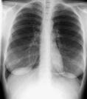
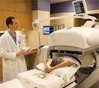
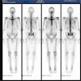
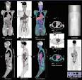
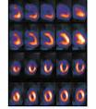

Slide 3
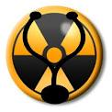
Nükleer Tıp
Nükleer Fizik
Maddenin Temel Yapısı ve Atom
Radyoaktivite
Radyoaktif Parçalanma Prensibleri
Radyasyonun Madde ile Etkileşimi
Radyoaktivite Birimleri
Radyasyon Birimleri
Nükleer Tıp Görüntüleme Yöntemleri
Radyasyonun Deteksiyonu ve Radyasyon Detektörleri
Gama Kameralar – SPECT
SPECT/BT – PET/BT
Radyofarmasötikler ve Radyonüklidler
Radyasyondan Korunma
Temel Kavramlar ve Kurallar
Radyasyonun Biyolojik Etkileri
Klinik Nükleer Tıp Uygulamaları

Slide 4
RADYASYONUN DETEKSİYONU
Radyasyon etkisinin veya şiddetinin sayısal veya görüntüsel olarak değerlendirlmesi

Slide 5
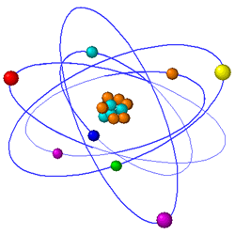
Radyoaktif ışınlar direkt olarak detekte edilemez.
Madde ile etkileşimleri sonucu, bu madde de meydana gelen değişiklikler yardımıyla detekte edilirler.

Slide 6
elektrometre
puls sayacı
Dedektör
Sayaç
Gösterge
Y.Gerilim K.
anolog
sayısal
Radyasyon, cihazın dedektör kısmında algılanır.
Dedektör materyali ile etkileşerek elektrik akımı veya gerilim pulsu
oluşur.
Bu sinyaller sayaç kısmında işlenerek göstergeye ulaşır.
Dedektör materyali radyasyonun türüne göre değişir.
radyasyon şiddetine
Elektrometrede gözlenen akım
yüksek gerilime

Slide 7
RADYASYON DEDEKTÖRLERİ
Gaz dolu dedektörler
İyon odalı dedektörler
Orantılı sayaçlar
Geiger-Müller (GM)
Yarı iletken dedektörler
Sintilasyon dedektörleri
Sıvı
Katı

Slide 8
İYON ODALI DEDEKTÖRLER
Kullanılan gaz genellikle Argon’dur.
Radyasyon, gaz ortam içinde iyonizasyon oluşturur. (negatif yüklü bir elektron ile pozitif yüklü atomdan oluşan iyon çifti meydana gelir.)
Pozitif yüklü anod ile negatif yüklü katod ve iki elektrod arasındaki yüksek gerilimden dolayı (60-300 volt) negatif yüklü elektronlar anoda, pozitif yüklü atom ise katoda hareket eder ve bundan dolayı bir akım oluşur.
Bu akım elektrometre ile ölçülür.
İyon odalı dedektörler akım modunda çalışır)

Slide 9
İYON ODALI DEDEKTÖR
Elektrometre
+ ANOD
1234
HV
- KATOD
Negatif iyon
Pozitif iyon
Elektrometrede ölçülen akım
gelen radyasyonun şiddetiyle orantılı

Slide 10
NÜKLEER TIPTA KULLANIM ALANLARI
Doz Kalibratörü
Kalem Dozimetre
Monitoring amaçlı

Slide 11
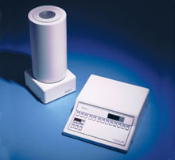
DOZ KALİBRATÖRÜ

Slide 12
İYON ODALI DEDEKTÖRLER
Doğruluğu yüksek
Kararlı
Hassasiyeti düşük

Slide 13
ORANTILI SAYAÇLAR
Daha yüksek gerilimde (1000 volt) çalışır.
Yüksek gerilimle anod etrafındaki elektrik alan, iyonlaşma ve oluşan elektronlar çoğalır.
Puls modunda çalışır.
Dedektörde gözlenen puls yüksekliği gelen radyasyonun orijinal olarak yaratacağı iyon sayısı ile orantılıdır.
Bu bölgeye orantılı sayaç denir. Bu orana da gaz çoğaltma faktörü denir. (birkaç bin kadardır.)

Slide 14
NÜKLEER TIPTA KULLANIM ALANI
Monitoring

Slide 15
ORANTILI SAYAÇLAR
Düşük enerjili foton ve yüklü
parçacıklar için kullanılır.
İyon odasından daha yüksek
hassasiyete sahiptir.

Slide 16
GEİGER-MÜLLER (G-M) DEDEKTÖRÜ
Daha yüksek gerilimde (3000 volt) çalışır.
Yüksek gerilimle anod etrafındaki elektrik alan, iyonlaşma ve oluşan elektronlar çok fazla sayıda artar.
Puls modunda çalışır.
Dedektörde gözlenen puls yüksekliği; gelen radyasyonun orijinal olarak yaratacağı iyon sayısı ile artık orantılı değildir.
Pozitif iyonlar dedektör içinde elektrik alanını azalttığı için dedektör belirli bir süre radyasyon dedekte edemez.
Bu süreye ölü zaman denir. 50-300 µsn dir

Slide 17
GEİGER-MÜLLER (G-M) DEDEKTÖRÜ
G-M dedektörü tek çeşit gazla dolu olduğu zaman (argon gibi) çok fazla iyonizasyondan dolayı dedektörün sürekli deşarjda kalmasına sebep olurlar.
Bunu önlemek için organik (etil alkol) veya inorganik (Cl,Br gibi) “söndürme gazları” katılır.

Slide 18
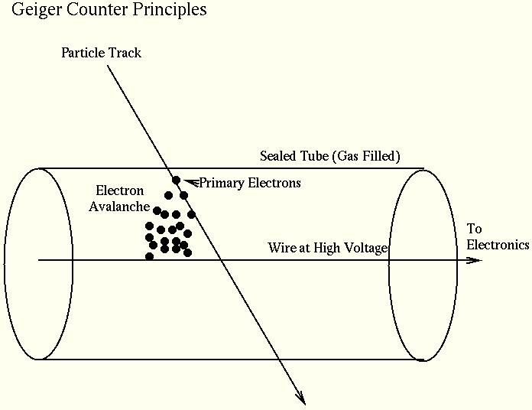
GEİGER-MÜLLER (G-M) DEDEKTÖRÜ

Slide 19
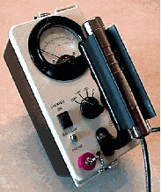
GEİGER-MÜLLER (G-M) SAYACI

Slide 20
NÜKLEER TIPTA KULLANIM ALANLARI
Dozimetre (kalibre edilirse)
Monitoring (kontaminasyon)

Slide 21
G-M DEDEKTÖRLER
Yüksek Hassasiyet
Düşük doğruluk

Slide 22
YARI İLETKEN DEDEKTÖRLER
Ge veya slikon
HgI
CdTe
CdZnTe

Slide 23
Avantajları;
Radyasyon dedeksiyon verimliliği yüksek
Çok iyi enerji rezolüsyonu
Çok iyi uzaysal rezolüsyon
Dezavantajları;
oda ısısında kullanılamamaları
kristal yapısının saf olarak oluşturulamaması
maliyetin yüksek olması

Slide 24
NÜKLEER TIPTA KULLANIM ALANLARI
Nüklidlerin belirlenmesinde
Cerrahi gama prob
Radyonüklid saflık kontrolu

